Slide 1
Wateroverlast drainage
N31 N41
D. van der Neut

Slide 2
Het komt vaak voor dat een gedeelte van de tuin of sportveld te nat is.
Mensen willen daar dan een advies over.
Dat moet je kunnen geven als hovenier of groenvoorziener!

Slide 3
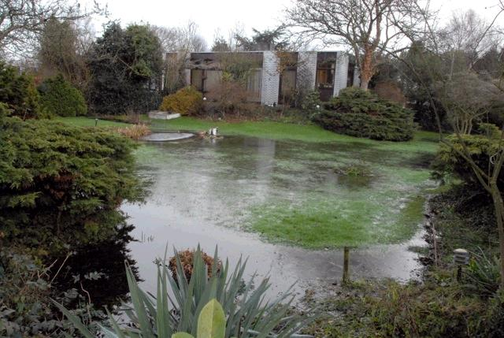

Slide 4
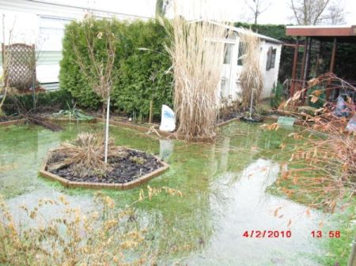
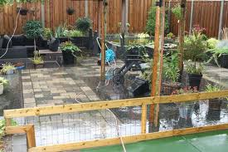
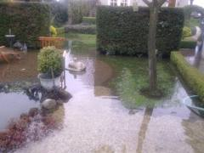

Slide 5
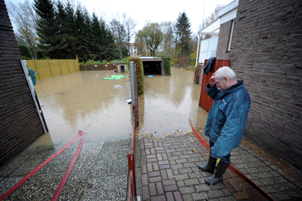

Slide 6
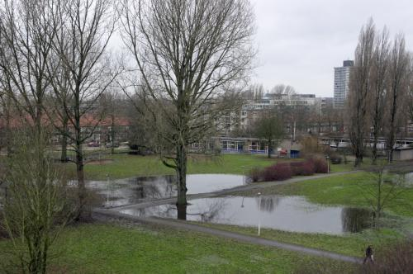

Slide 7
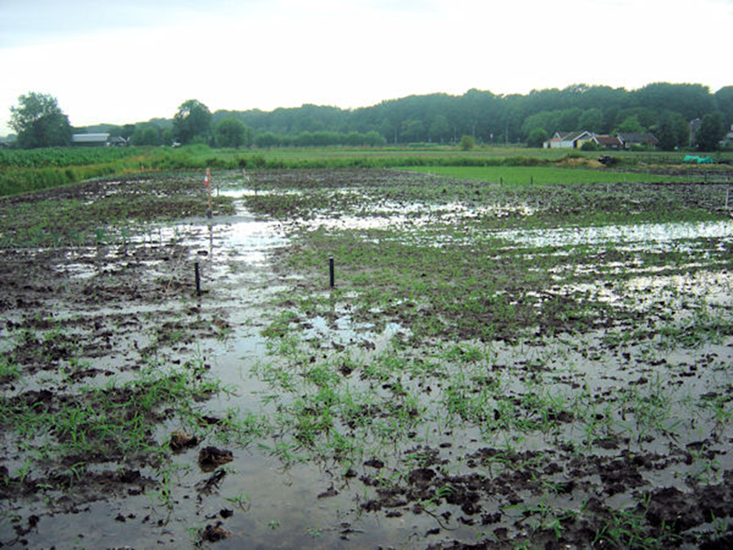

Slide 8
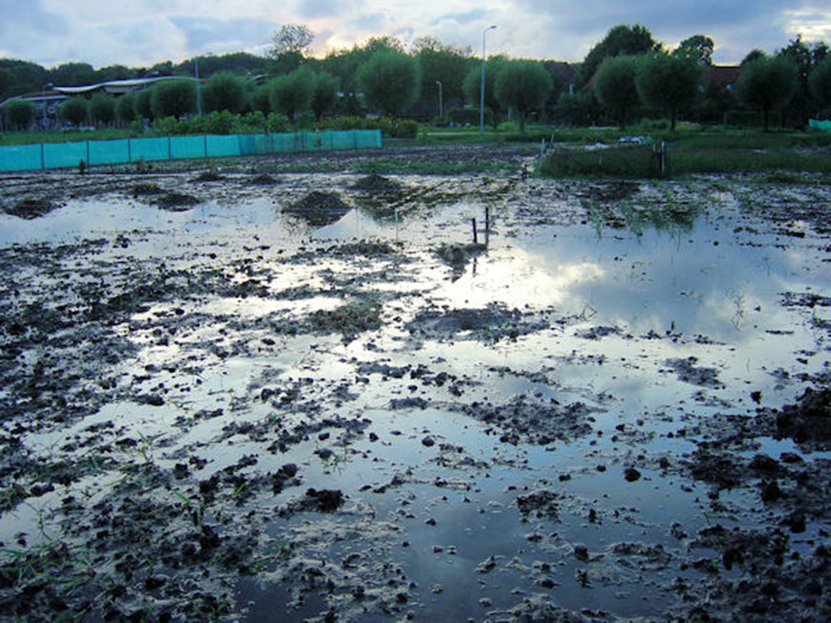

Slide 9
Internet klusidee.nl
Schrijf op wat de oorzaken kunnen zijn van de volgende praktijkgevallen

Slide 10
Internet klusidee.nl
09 November 2010, 20:21 Drainage
Klant 1:
“We hebben nogal veel last van water in de tuin, soms staan er gewoon plassen water”.

Slide 11
18 Februari 2007, 16:43 Verticale drainage
Klant 2:
“Situatie: slecht gazon, ongelijk (kuilen etc)
Blijft veel water op staan na regenval.”

Slide 12
25 November 2008, 16:32 Wateroverlast tuin
Klant 3:
“Ik zit met het probleem dat mijn tuin kliedernat blijft na een paar regenbuien”.

Slide 13
31 Maart 2010, 20:06 Tuin met wateroverlast
Klant 4:
“In onze tuin hebben wij last van water.
Nadat het geregend heeft, duurt het enkele dagen alvorens de plassen weggezakt zijn.
Wanneer we door de tuin lopen, voel je het zand “soppen”.”

Slide 14
Programma 23 april 2013
Doelen
Inleiding
Les
Onderzoeken wateroverlast
Oplossingen voor wateroverlast
Evaluatie

Slide 15
Doelen
Je weet hoe je wateroverlast moet onderzoeken.
Je kunt de verschillende oplossingen voor wateroverlast benoemen en toepassen.

Slide 16
Wat moet je kunnen als hovenier/uitvoerder?
Werkproces Legt riolerings- en/of waterafvoersystemen aan
“Hij legt op basis van vaktechnisch inzicht drainage aan”.
“Hij overlegt tijdig en regelmatig met andere betrokkenen”.

Slide 17
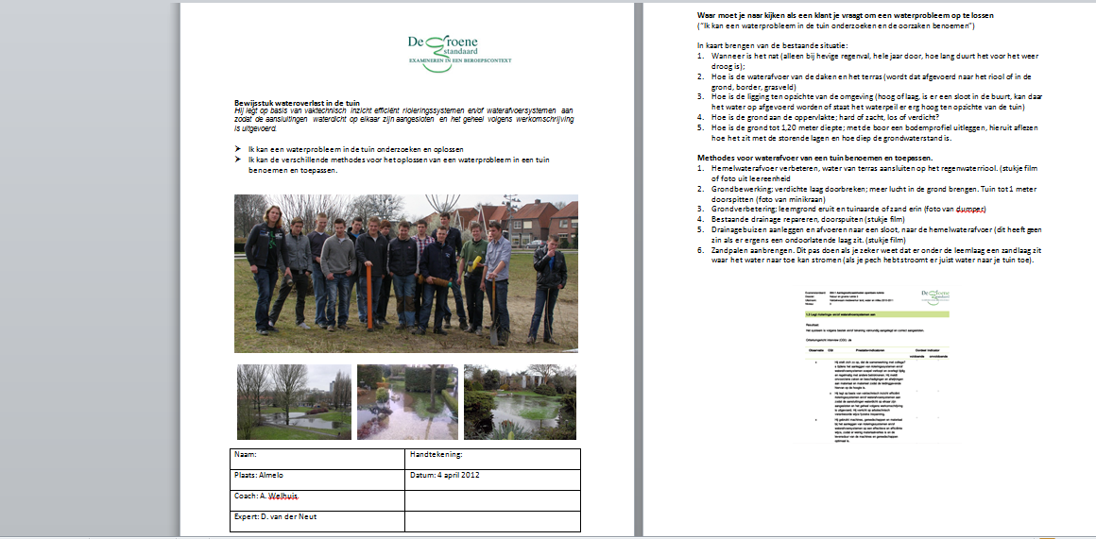
Bewijsstuk

Slide 18
Waar moet je op letten als een klant je vraagt om een waterprobleem in de tuin op te lossen?
Wanneer is het nat?
Hoe is de situatie in de tuin?
Hoe is de omgeving?
Hoe ziet de bodem er uit?

Slide 19
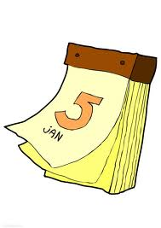
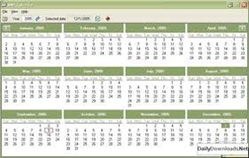
1. Wanneer is het nat?
alleen bij hevige regenval?
hele jaar door?
hoe lang duurt het voor de grond weer droog is?

Slide 20
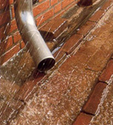
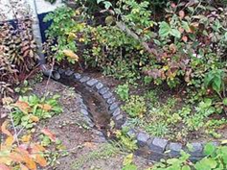
2. Hoe is de waterafvoer van de daken en het terras?
wordt dat afgevoerd naar het riool of
in de grond?
Border?
Grasveld?

Slide 21
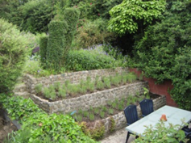
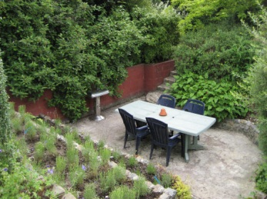
3. Hoe is de ligging ten opzichte van de omgeving?
hoog of laag?
is er een sloot in de buurt?
kan daar het water op afgevoerd worden?
of staat het waterpeil in de sloot te hoog ten opzichte van de tuin?

Slide 22
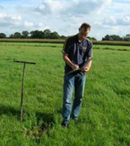
4. Hoe is de grond tot 1,20 meter diepte?
met de grondboor een bodemprofiel uitleggen,
hieruit aflezen of er een storende laag is en
hoe diep het grondwaterpeil is.
NB:
-roestverschijnselen
-mantelbuis

Slide 23
Oplossingen voor de wateroverlast in een tuin:
Hemelwaterafvoer verbeteren,
Grondbewerking;
Grondverbetering;
Drainagebuizen leggen http://arrangeren.wikiwijs.nl/33251/Drainage#sub202441
5. Zandpalen aanbrengen.
6. (drainagebuizen doorspuiten)

Slide 24
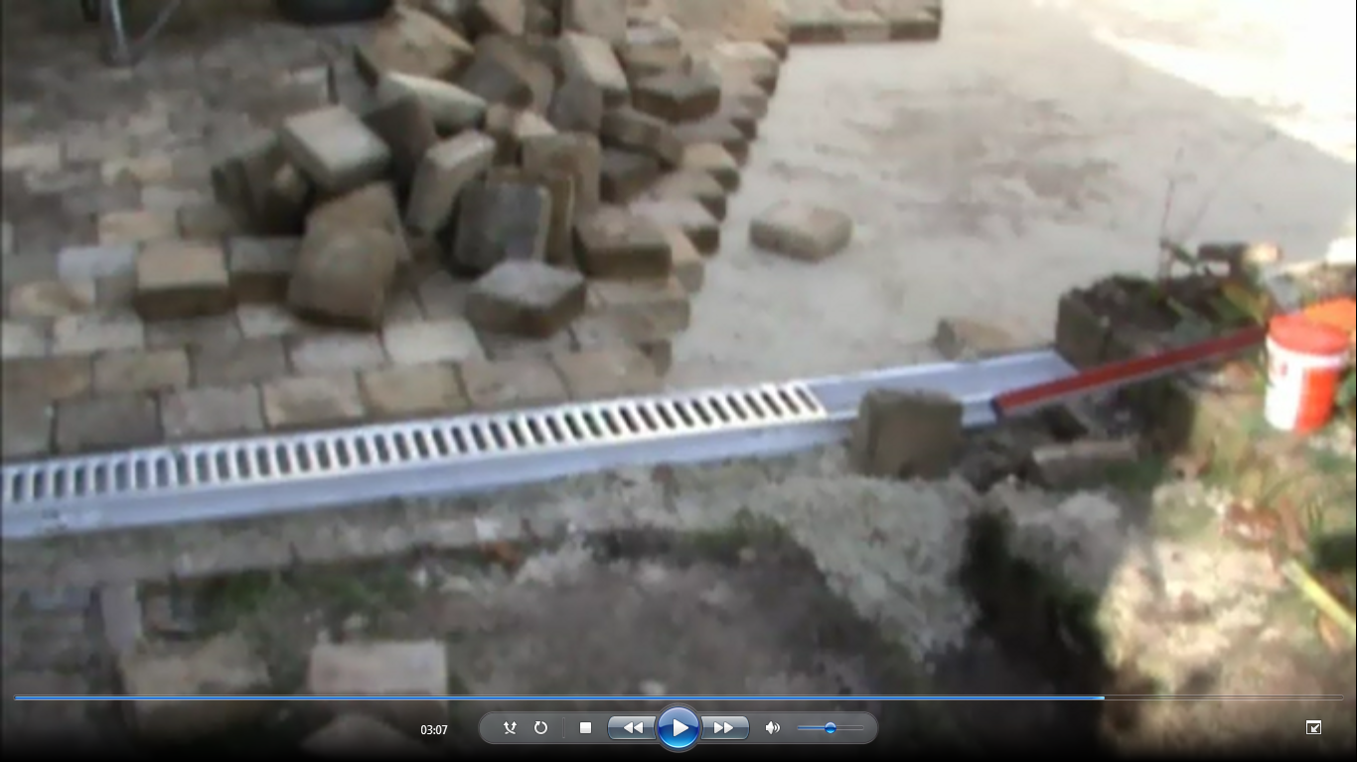
1. Waterafvoer verbeteren

Slide 25
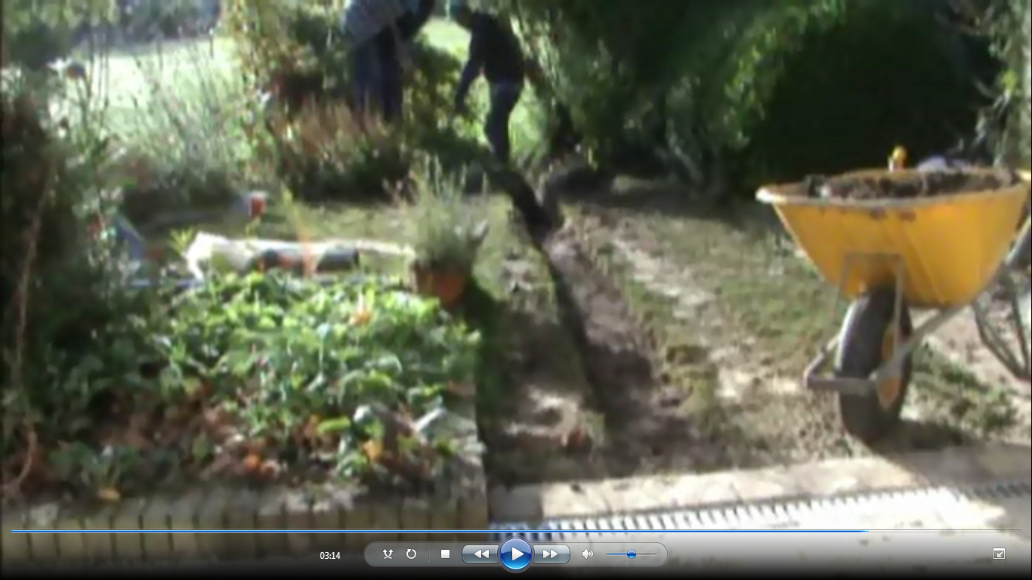
1. Waterafvoer verbeteren

Slide 26
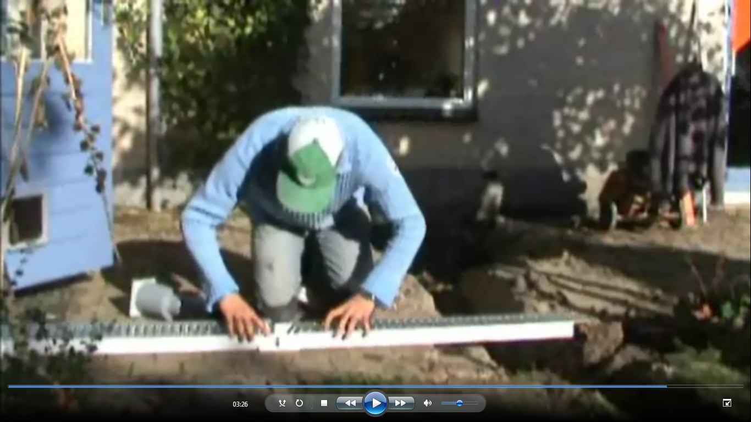
1. Waterafvoer verbeteren

Slide 27
Opdracht
  Kies een waterprobleem in de tuin. (Dat kan zijn van de stage, van thuis, of rond het schoolgebouw)
  Onderzoek het probleem.
  Welke vragen ga je eerst stellen om achter de oorzaken te komen.
  Geef de mogelijke oplossingen.
  Kies de beste oplossing
  Presenteer aan de klas.

Slide 28
Groepen van 4
Detective
Secretaris
Presentator
Meewerkend voorman
        (Uitleg)

Slide 29
Presentatie op groot papier
Hoe is de situatie precies?
Wat voor vragen ga je stellen aan de klant?
Geef de mogelijke oplossingen.
Kies de beste oplossing.

Slide 30
Aan de slag!

Slide 31
Presenteren

Slide 32
Proces
Bespreek in de groepen kort hoe de rollen gewerkt hebben:
Detective
Secretaris
Presentator

Slide 33
Uitwisselen

Slide 34
Evaluatie
Doel bereikt?
Schrijf op: een positief punt van deze les.
Schrijf ook een verbeterpunt op.

Slide 35
Doel
Je weet hoe je een waterprobleem in de tuin moet onderzoeken.
Je kunt de verschillende oplossingen voor een waterprobleem in een tuin benoemen en toepassen.

Slide 36
Transfer
Hoe ziet de ideale praktijkles er uit om veel te leren over drainage en waterafvoersystemen?

